Slide 1



汉字王国中的“人”
[瑞典]林西莉

Slide 2
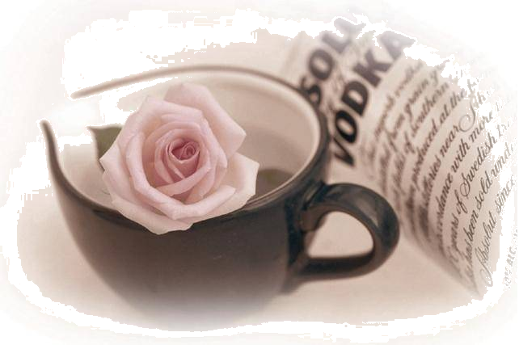
作家作品
1.林西莉，瑞典人，生于1932年。1971年起，林西莉在瑞典任汉语教师。出版有关中国的著作多部，如《汉字王国》《古琴》。
2.《汉字王国》从自然、交通、家畜、人与人类等角度分类论述了汉字的起源和早期的演化发展。
3.认识一个汉字就像认识一个人一样
——林西莉

Slide 3
有一种语言，它很古老，
古老到那刻在骨头上的文字里都找不到它的起源；
有一种语言，它很丰富，
阴阳上去当中回荡着慷慨激昂，倾诉着温宛缠绵；
有一种语言，它很自然，
点横竖撇捺就展现出花草虫鱼天地山川。
这，便是中国话，
是一个古老的东方神话！

Slide 4
“春”，万物蠢动，“秋”，万物凋愁，干渴的舌有了水就是“活”。
——哪一种语言能有如此精练简约？

Slide 5

“树索索而摇枝，马得得而驰骋”
——哪一种语言有如此逼真的
描摹？

Slide 6
“落霞与孤鹜齐飞，秋水共长天一色”
——哪一种语言能说出如此图画般的美丽？

Slide 7
“春江潮水连海平，海上明月共潮生……”
——哪一种语言能有如此动听的节律？

Slide 8
中国话就是诗，就是画，就是曲！

Slide 9
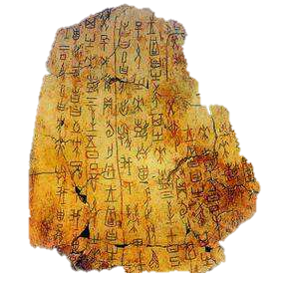

Slide 10
仓颉[jié]造字
仓颉造字，出自《旬子》《吕氏春秋》《淮南子》等
著作。《淮南子·本经训》：“昔者苍颉作书，而天雨粟，鬼
夜哭。仓颉，黄帝时期的史官“始作书契，以代结绳”。
仓颉生有“双瞳四目”。目有重瞳者，中国史书上记载
帝舜、仓颉、项羽、重耳、吕光、关羽

Slide 11
仓颉造字
据《策海·六书》、《陕西金石志》等史料记载：仓颉
随轩辕黄帝南巡于洛南之西北，登阳虚之山，临于玄扈[hù]洛
汭[ruì]之水，遇灵龟负书，丹甲青文，遂穷天地之变，仰观奎
星圆曲宇宙之势，俯察龟纹鸟虫之迹，于造字台构造书契而
创文字。

Slide 12
仓颉造字台
依《法苑珠林》《道宣律师感通记》记载，有过去之古佛“迦叶佛”，迦叶佛“第三会转法”之高台，即是今西安“仓颉造字台”。
《道宣律师感通记》
“（道宣律师）问：今京城西,高四土台，俗谚云，是苍颉造书台，如何云隶字古时已有？
答云：苍颉于此台上增土造台。观鸟迹者非无其事。且苍颉之传。此土罕知其源。或云。黄帝之臣。或云古帝之化也。鸟迹之书。时变一途。今所绝有。-----天为通化。故用暂现。所问高四台者。其本迦叶佛。于此第三会说法度人。”

Slide 13
高度智慧、高度神秘、高度丰富
所以中国文字蕴含天地运转、阴阳五行等巨大信息。

Slide 14
盖文字者，经艺之本，王政之始。前人所以垂后，后人所以识古。
——许慎《说文解字·叙》

Slide 15
汉字的演变
甲骨文、金文、大篆、小篆、隶书、草书、楷书、行书

Slide 16
《说文解字序》中记载：“仓颉之初作书，盖依类象形，故谓之文；其后形声相益，即谓之字。”

Slide 17
造字法
象形 指事 会意
形声 转注 假借

Slide 18
象形法：象形文字（hieroglyph）是由图画文字演化而来的，是一种最古老的字体。与表音文字不同，象形文字属于表意文字。象形法
象形字当中，也有一些不是直接用来表示具体实物，而是用来表示与实物有关的概念。例如：“大”字，原来是像一个正面直立的人的形状，手足展开，就表示“大”的意思了。

Slide 19
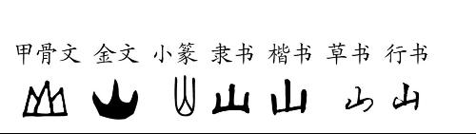

Slide 20










米
贝
水
牛
马
凤
鲁
孙
明
门

Slide 21
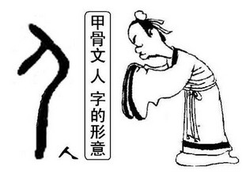
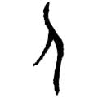
人
侧面站立的人（躬身垂臂的劳动者）

Slide 22
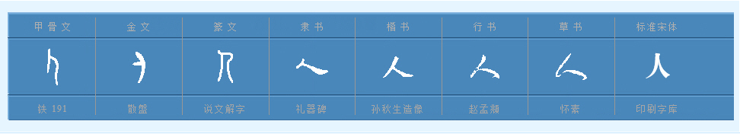

Slide 23
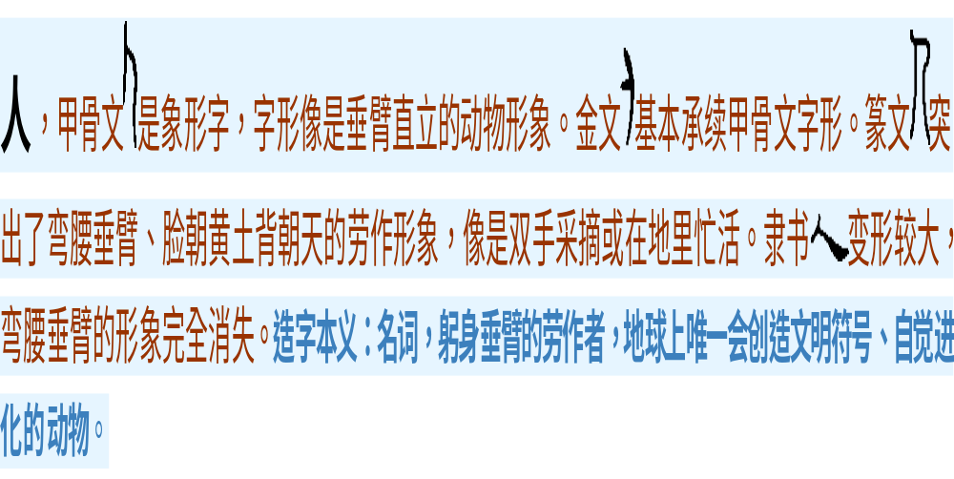

Slide 24


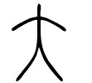
大
叉着腿，伸展双臂的人（顶天立地的成年人）

Slide 25
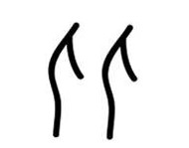
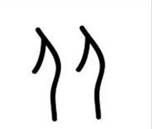

从
一个人再跟着一个人（两人相随而行）

Slide 26
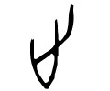
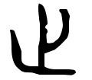
止
对脚的描摹（“止”是“趾”的本字）

Slide 27
例如“月”字像一弯明月的形状，“龟”字像一只龟的侧面形状，“马”字就是一匹有马鬣liè、有四腿的马，“鱼”是一尾有鱼头、鱼身、鱼尾的游鱼，“艸”（草的本字）是两束草，“门”字就是左右两扇门的形状。而“日”字就像一个圆形，中间有一点，很像我们在直视太阳时，所看到的形态。象形：山、水、人、日、月、牛、羊、它、身、目

Slide 28
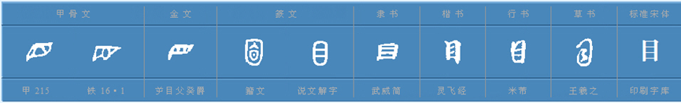

Slide 29



目
把横着的眼睛竖起来

Slide 30
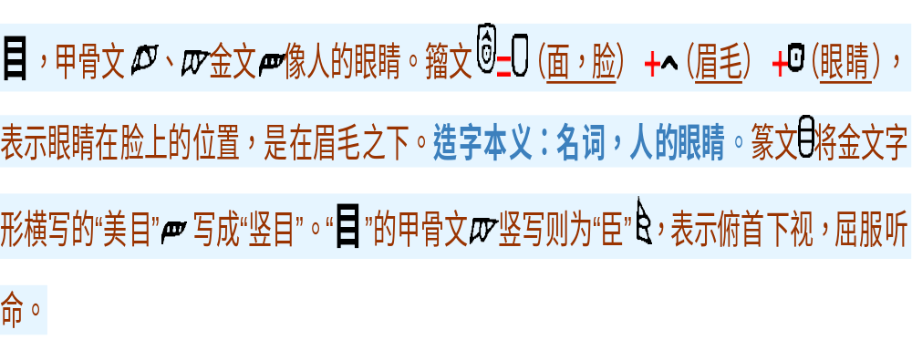
liu4

Slide 31
指事法
就是用象征性的符号或在图形上加上指示性符号来表示意义的造字法。这种造字法大体上可分为两类：一类是单纯性的符号，即不成图形的符号（成了图形，就是象形字了）。另一类是附合在图形上的符号。指事字含有绘画较抽像中的东西。例如“刃”字是在“刀”的锋利处加上一点，以作标示；“凶”字则是在陷阱处加上交叉符号；“上”、“下”二字则是在主体“一”的上方或下方画上标示符号；“三”则由三横来表示。指事：一、二、三、上、下、刃、本、末。

Slide 32
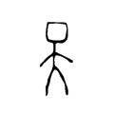

天
“大”与指事符号“口”的结合，代表着自然与人类世界的最高主宰者。（人头顶上的无边苍穹）

Slide 33

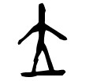
立
一个人双腿平稳站在地上

Slide 34
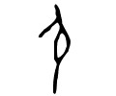


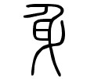
身
一个有孕在身的人（“身”“孕”本同源）

Slide 35
用指事法造字，这是汉字从象形发展到表意的第一步。但这种方法还不能普遍地应用到很多的事物上，而且作为符号的点、横等跟其他笔画混在一起不容易分辨，于是我们的祖先又想出了一个办法

Slide 36
会意法
就是把两个或两个以上的字，按意义合起来表示一个新的意义的造字法。例如“酒”字，以酿酒的瓦瓶“酉”和液体“水”合起来，表达字义；“解”字的剖拆字义，是以用“刀”把“牛”和“角”分开来字达；庖páo丁解牛
“鸣”指鸟的叫声，于是用“口”和“鸟”组成而成。合而成新义。会意：武、休、取、涉、降、陟、寇

Slide 37
汉字发展到这一步，还不能满足表示的需要。因为有些意思画三四个图还不能解决问题。要是画五六个或七八个图才能解决问题，那就不像一个字，倒像是一幅年画了。要是真的这样，写一篇短短的文章，就等于编一本厚厚的连环画了。我们的祖先想到了文字是记录说话的，说话跟声音有关，那么文字是不是可以把声音记下来呢？于是就又发明了形声字。

Slide 38
形声法
就是由形旁和声旁拼合而成的造字法。因为形声字是在象形、指事、会意的基础上产生的。了解义符有助于理解词义。
尽管它还属于表意性质的文字，但已突破了汉字形体的束缚，沟通了方块汉字与语音的联系，这是汉字从表意迈向表音的一个重大发展，成了汉字发展的主流。今天我们所用的汉字，80%以上都是形声字。形旁是表示字的意思或类属，声旁则表示字的相同或相近发音。形声：一半表义，一半表音。

Slide 39
例如“樱”字，形旁是“木”，表示它是一种树木，声旁是“婴”，表示它的发音与“婴”字一样；“齿”字的下方是形旁，画出了牙齿的形状，上方的“止”是声旁，表示这个字的相近读音。湖、糊、瑚；河、呵、柯。抱、饱、跑、泡。
用形声法造字非常方便，与金木水火、鸟兽虫鱼有关的字，就用金字旁木字旁，三点水、口、虫、木、草字头等等。以及叹词、拟声词，几乎都是形声字。这种造字法，直至今天还可以不断地造出新字来。比如较近发现的化学元素“镅、锔、铹”等，都是用新造的形声字来命名的。

Slide 40
转注法
是为了适应方音分歧和语音的发展而采取的一种造字法。如原有一个“老”，表示年纪大的意思，而由于时间和地区的不同，又有用kǎo这个音表示老的意思，于是又造出了一个与“老”字部首相同、读音相近和意义相同的“考”字。
如丧考妣，好像死了父母那样悲痛。形容非常伤心和着急，今多为贬义。 “考”字就其造字法而言，也是形声字。

Slide 41
假借法
就是借用同音字表示新义的一种方法（“假”也是借的意思），如“汝”本是水名，借为第二人称代词。这种假借现象，当初大多是因为没有本字而暂借一个同音字替代，但后来一直沿用下来，久借不还，鹊巢鸠占了。有的字本身的意义，倒是后来另找出路才有着落的。例如“然”，本是烧的意思，底下四点已经是火了，可是被“然后”借用后，只好自己在旁边再加一把火，变成“燃”字（形声）。

Slide 42
由此可见，转注法和假借法并没有造出新字来。汉字造字法，主要有象形、指事、会意、形声四种。

Slide 43
作业：
1、将下列文字标出造字法
“壬戌之秋，七月既望，苏子与客泛舟游于赤壁之下。清风徐来，水波不兴。”
2、翻开字典查查，你会发现,带女字旁的汉字有两百多个,什么“妈”“娃”“娇”“妍”“婚”等等,而带男字的汉字则少之又少,就只有“甥”“舅”这样的寥寥几个。像“姓”“嫡”这样标志家族系统或者家庭正枝的字都是女字旁,这是为什么？

Slide 44
1、生活中汉字对人有很多影响

Slide 45
姓名对人的影响
孔子曰：“名正言顺” “有其名必有其实，名为实之宾也”。在《说文》一书中，训义“名”为“命”，名“自命也”。古人说：“赐子千金，不如教子一艺；教子一艺，不如赐子好名。”所以古人对名、字很有讲究

Slide 46
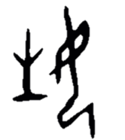
姓者，统其祖考之所自出，氏者，别其子孙之所自分。
——刘恕《通鉴外纪》

Slide 47
中国人重视祭祖重视祭祀，由此可见

Slide 48
“万物本于天，人本于祖。”
——《礼记 · 郊特牲》

Slide 49
所以心理学上有家族排列派，有原生家庭理论

Slide 50
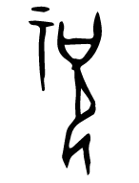
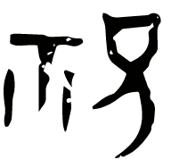
祝，祭主赞词者。——《说文》
示：《说文》，天垂象，示吉凶，所以示人也。
祠、祝福、祈祷、社、神、祜、祭祀、祖宗、祥。

Slide 51
1）.取名字要重视家谱，重视与家族的联系。
2）.与自我生辰年月日相对应，看五行关系的相互作用。
3）.看姓名的笔画，每个字笔画数的分析。

Slide 52
2、汉字具有丰富的象征内涵

Slide 53
火神山、雷神山
楚文化传说中的湖北乃古楚之地，而楚国人被认为是火神祝融的后代，祝融（帝喾kù）则是黄帝的子孙。 人的肺部五行属金，火克金。 而荼毒人类肺部的新型冠状病毒惧怕高温，火神正好能驱瘟神，于是“火神山”之名应运而生。雷神是惩罚丑恶污秽之神，可保风调雨顺、国泰民安。民间有镇山神将火雷灵官，他是一位著名的雷神、火神、降魔之神。司掌收瘟摄毒。

Slide 54
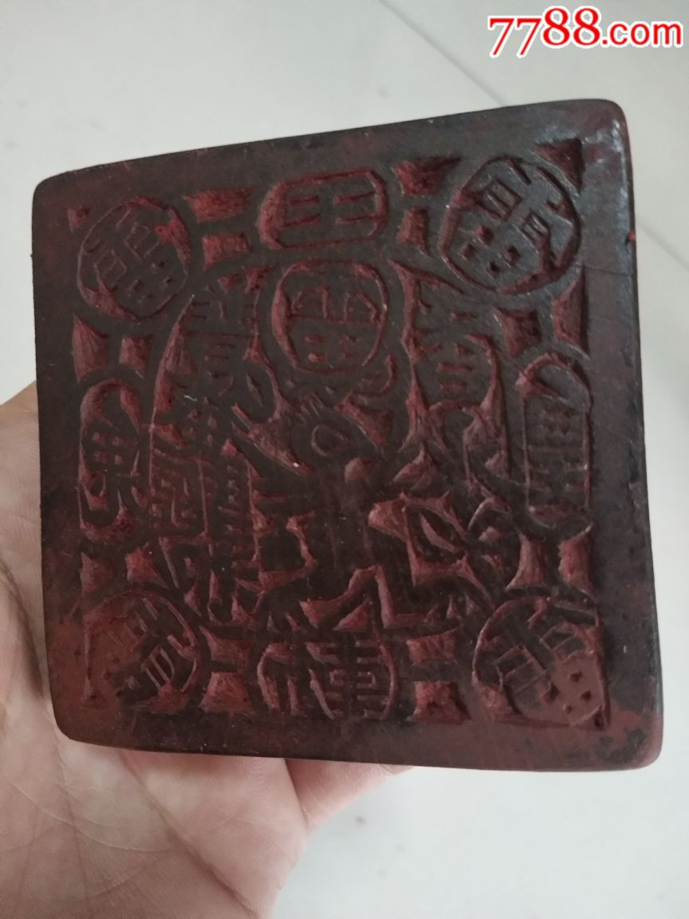

Slide 55
以形言乃电字，以义乃神字，此字殆兼二说二义也。 ．．．．．． 初民浑噩，穴居野处，或不能避风雷。一旦迅雷风烈，电将自天，见而畏之，乃以为神，此原始人之心理也。
——商承祚《字说》

Slide 56
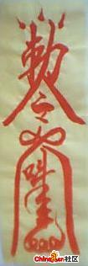

Slide 57
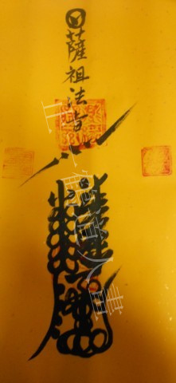

Slide 58
符，即是符号，《达芬奇密码》中就将符图归为文字
将中国汉字的象征发挥至极致的就是符

Slide 59
3、文字缔造一个民族的性格、思维

Slide 60
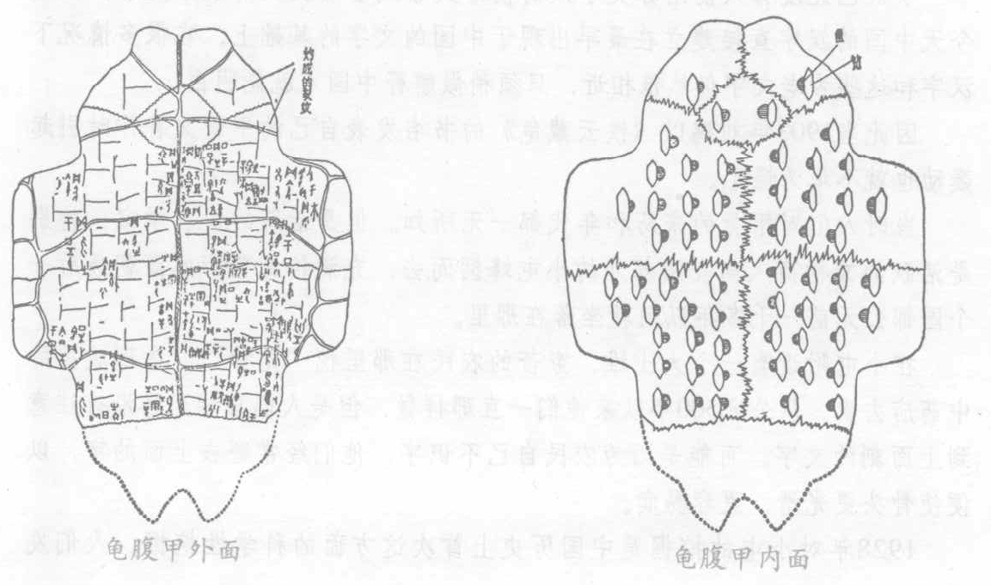

Slide 62
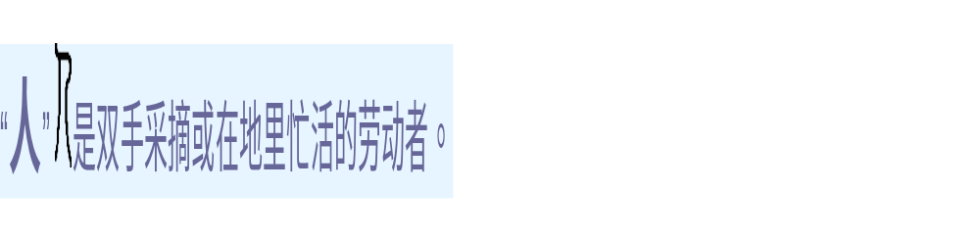

Slide 63
立
一个人双腿平稳站在地上

Slide 64
天
“大”与指事符号“口”的结合，代表着自然与人类世界的最高主宰者。（人头顶上的无边苍穹）

Slide 65
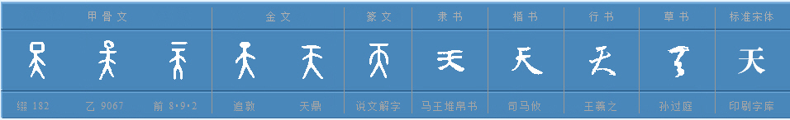

Slide 66
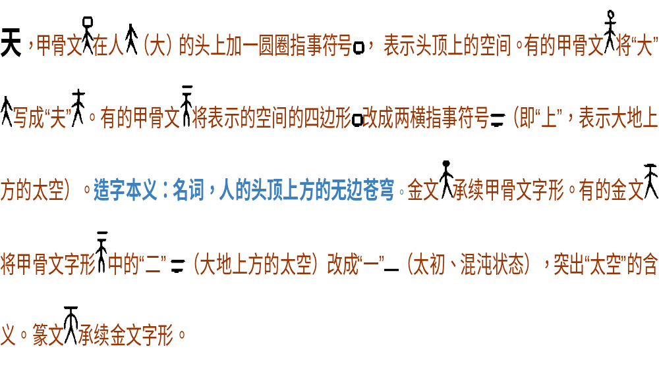

Slide 68



见
突出人的眼睛（人睁着眼睛看）

Slide 69
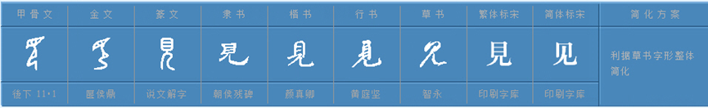

Slide 70



眉
夸张了眼睛上的眉毛（“眉”是人类的体貌特征）

Slide 71


面
体现了中国人脸的扁平（脸庞）

Slide 72
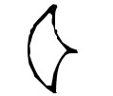
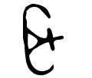

耳
不同年代对耳朵的装饰不同

Slide 73



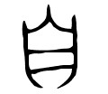
自
指着自己的鼻子（“自”是“鼻”的本字）

Slide 74
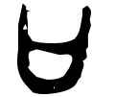
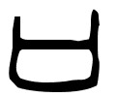

口
一张大笑的嘴

Slide 75


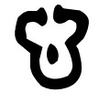
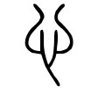
心
对心的抽象（有心房、动脉、静脉、血液的“心”）

Slide 76

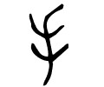
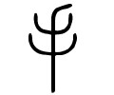
手
对手的描摹（古人称静态的前肢为“手”，称动态的手为“又”）

Slide 77
止
对脚的描摹（“止”是“趾”的本字）

Slide 78
身
一个有孕在身的人（“身”“孕”本同源）

Slide 79
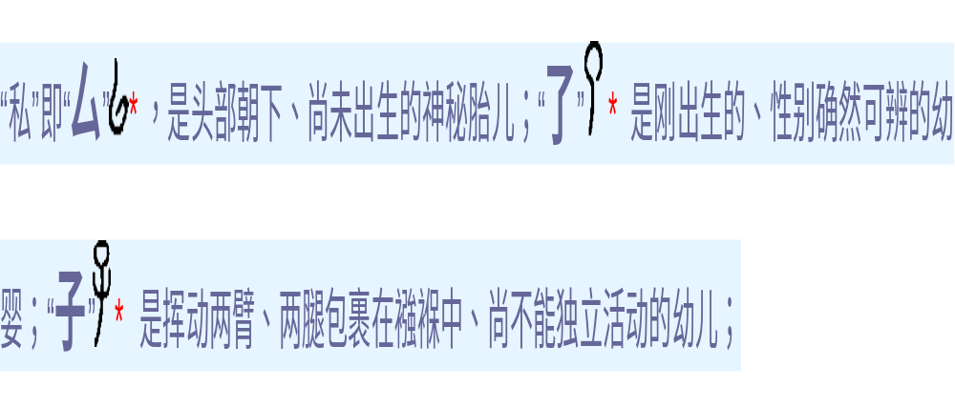

Slide 80
请解说
米
贝
水
牛
马
凤
鲁
孙
明
门

Slide 81
诗歌鉴赏题阅读下列诗句，然后回答问题。
北塘避暑
韩琦（宋）①
尽室林塘涤暑烦，旷然如不在尘寰。
谁人敢议清风价? 无乐能过百日闲。
水鸟得鱼长自足，岭云含雨只空还。
酒阑何物醒魂梦? 万柄莲香一枕山。
注：①韩琦是北宋名相，他为官清廉正直，生活俭朴，
不尚奢华，尤重保持晚节。
1．“暑”与“清风”两词颇具内涵，试加以分析。
2．分析颈联的表达效果及所透露的思想情感。
___________________________________________

